Slide 1
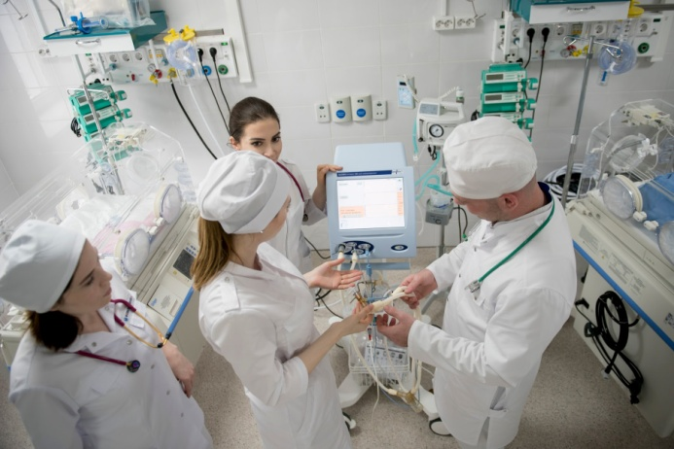
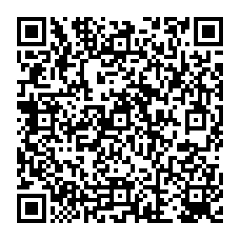
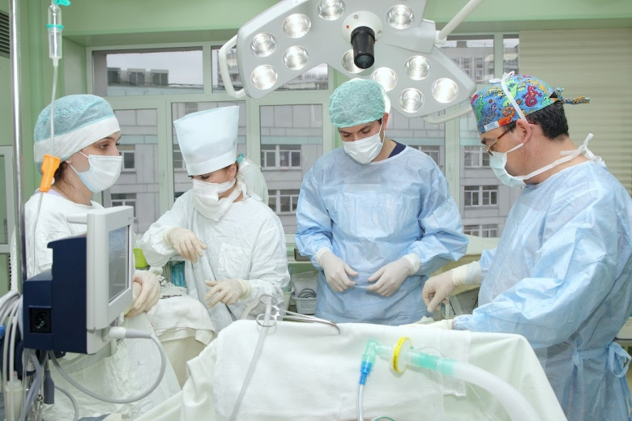
РАБОТА
в медицинских организациях
Иркутской области
требуются врачи
Информация о вакансиях «врач» в Иркутской области и контакты доступны по QR-коду:

Slide 2
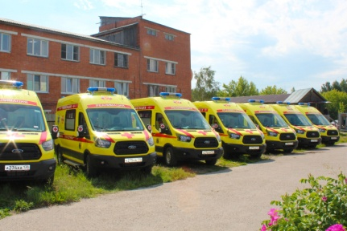
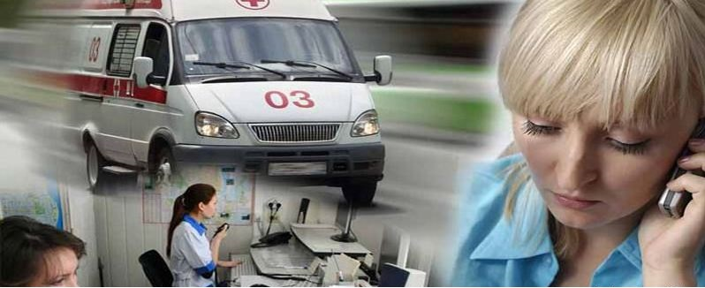
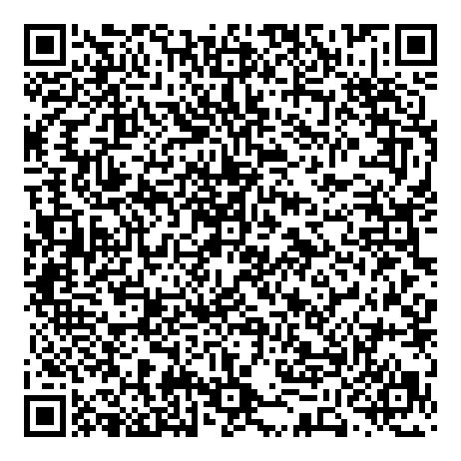
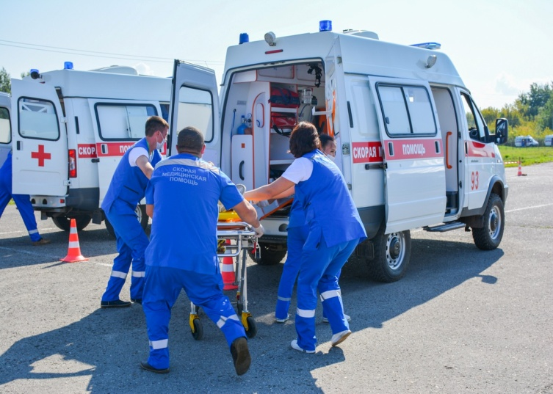
РАБОТА
в медицинских организациях
Иркутской области
требуются водители
скорой медицинской помощи
Информация о вакансии «водитель скорой медицинской помощи» в городе Иркутске и контакты доступны по QR-коду:

Slide 3
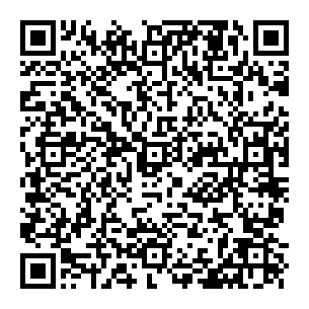
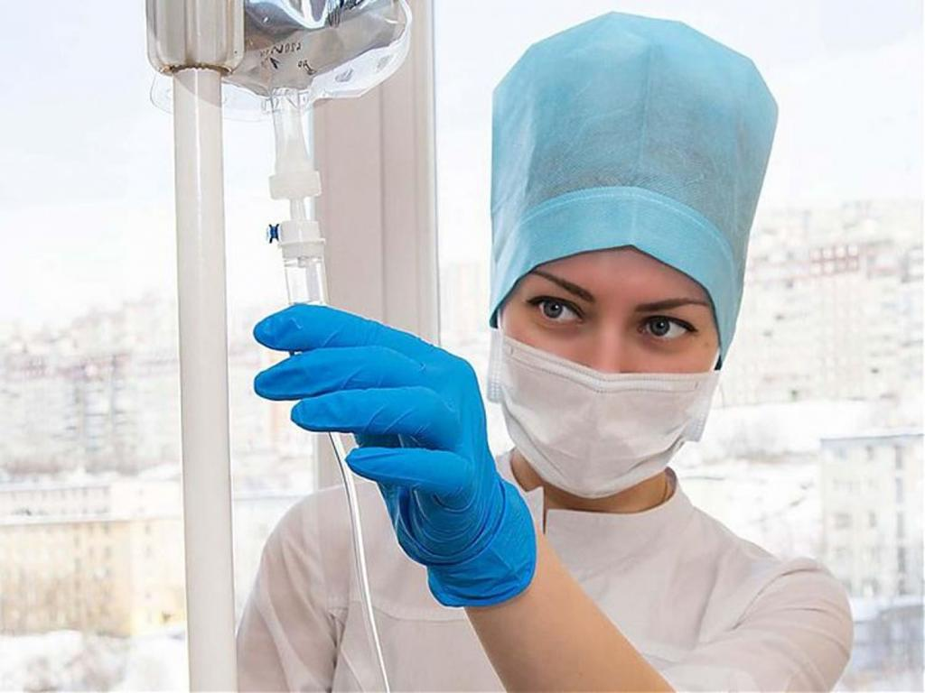
РАБОТА
в медицинских организациях
Иркутской области
требуются медсестры
Информация о вакансиях «медицинская сестра» в Иркутской области и контакты доступны по QR-коду:

